Slide 1
UNIVERSIDAD DE LAS FUERZAS ARMADAS-ESPE DEPARTAMENTO DE CIENCIAS DE LA VIDA Y LA AGRICULTURA CARRERA DE INGENIERÍA AGROPECUARIA - SANTO DOMINGO
“EFECTO DE LA APLICACIÓN EDÁFICA DE UN COMPUESTO A BASE DE SILICIO, PARA MEJORAR LA PRODUCTIVIDAD EN CACAO CCN51”
Autor: Osvaldo Martin Aguilera Maldonado
03.2017

Slide 2
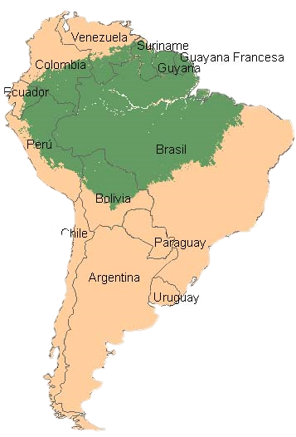
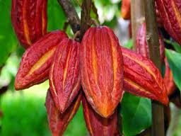
Introducción
Originario de la región amazónica.
Ecuador mayor exportador mundial (1880 a 1915).
Cacao (Theobroma cacao L.) fue nombrada por Carl von Linne.
Entre 1915 y 1930 la producción disminuyó un 63% (Monilla, Escoba de bruja y Mazorca negra).
Ecuador superficie cultivada 584.303 has.
El rendimiento nacional mejoró con materiales resistentes, destacándose el hibrido CCN-51.

Slide 3
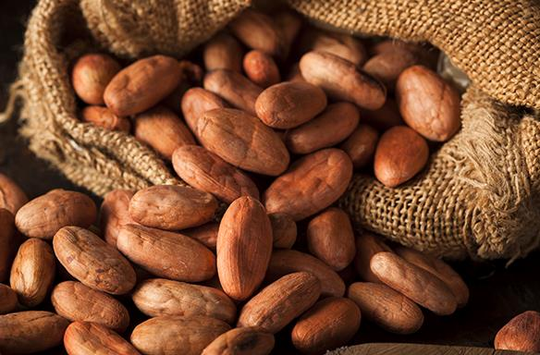
Producción
Baja producción
Socioeconómico
Decrece el 14,75% de enero 2015 a mayo 2016, pasa de 108.492,75 TM a 92.494,02 TM.
Promedio nacional:12 qq/ha, debido a material de siembra, fallas en controles fitosanitarios, labores culturales y deficiente o nula aplicación de fertilizantes.
El cacao es el producto de exportación con mayor historia en la economía del país, involucra alrededor de 100.000 familias.

Slide 4
Generalidades
Cacao en el Ecuador
Época de la independencia.
132 100 TM. El 84,51% de la producción provino de la Costa, 10,94% de la Sierra y el 4,55% del Oriente.
Cacao en Santo Domingo
Se estima que existen cerca de 19 350 has. entre CCN-51 y Nacional.
Está en toda la provincia, las parroquias más productivas: Puerto Limón, Luz de América, San Jacinto del Búa y Valle Hermoso.
Tipo de productores
80% Pequeños productores
“Grandes Cacaos”, Vinces, (Los Ríos).
18% Medianos
2% Grandes productores

Slide 5
EL SILICIO EN EL MUNDO
Consumo mundial
Corea (400 000 Tm)
Japón (1000 000 Tm)
Cultivos y beneficios
Arroz y Caña de azúcar.
Aumento de producción
Como mejorar la producción
Mejorar las prácticas de cultivo
Fertilización y uso de activadores naturales

Slide 6
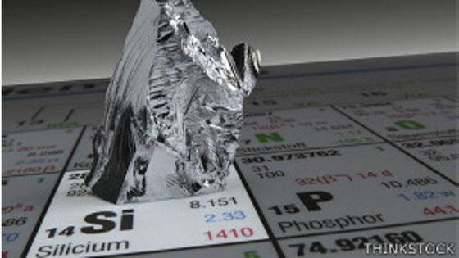
ORIGEN DEL SILICIO
Degradación de rocas ígneas, se expresa en SiO2
Es el segundo elemento más abundante en la tierra, capa arable 60 – 90%
FORMAS DE SILICIO
Formas inertes: Vidrio, cuarzo, etc.
Silicio bioquímicamente activo: Ácido monosilícico, oligómeros de ácido silícico, ácidos polisilícicos
SILICIO EN LAS PLANTAS
Arroz: 15-100%, Maíz: 15-35%, Trigo y Cebada: 10-30%
Caña de azúcar: 15-40%, Cítricos: 5-15%, Plátano: 20-40%
INCREMENTA LA PRODUCCIÓN
Resistencia a estrés biótico y abiótico
Interviene en el desarrollo radicular, absorción y asimilación de nutrientes (P y K)

Slide 7
Se incrementa la disponibilidad del Ca, Mg y P en el suelo,
Mejora el flujo de oxígeno hacia la raíz
Extracción de silicio por cosechas, de 40-300 kg/ha
Aumenta la C.I.C.
Incrementa la producción y la calidad de las cosechas
Restaura la fertilidad del suelo
Incrementa la resistencia del suelo contra erosión del viento y agua
BENEFICIOS DEL SILICIO
Tiene sinérgia con Ca, Mg, Fe, Zn y Mo.
Mejora la resistencia a sequías
Restaura Áreas contaminadas por metales pesados e hidrocarburos.
Neutraliza la toxicidad del (Al) en suelos ácidos mejor que el encalado.
Aumenta la protección de las plantas al ataque de plagas y enfermedades.
Reduce la lixiviación de N, P y K.
promueve la colonización por microorganismos benéficos

Slide 8
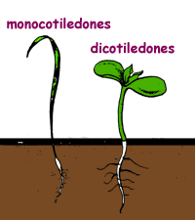
Clasificación de las plantas según la absorción de Silicio
 | Acumuladoras | Intermedia | No acumuladoras
Contenido de Si (%) | >1 | 1-0,5 | <0,5
Relación Si/Ca | >1 | 1-0,5 | <0,5
Grado de acumulación de Si | + | +/- | -
Los niveles de Si en hojas varían entre 0.1-10% en materia seca.
En los niveles más bajos de Si en rangos de 0,1%, puede compararse en cantidad por unidad de materia seca a nutrientes como P, Ca, Mg y S.
En niveles más altos 10%, excede las concentraciones en los tejidos, más que N y K.

Slide 9
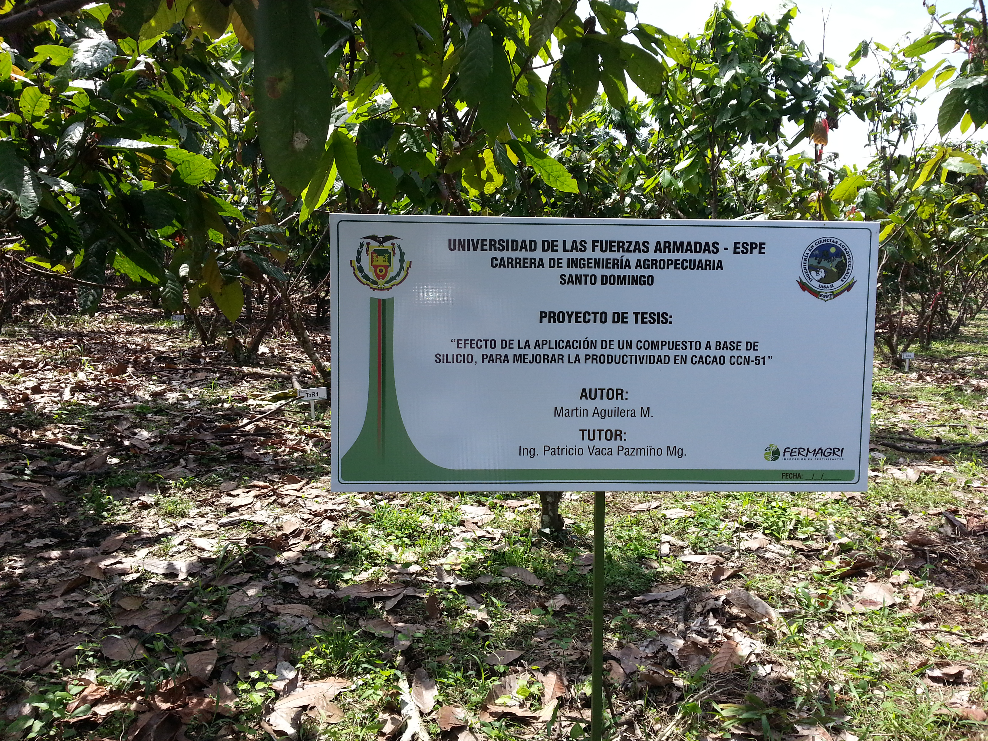
METODOLOGÍA
Ubicación Política
Provincia: Santo Domingo de los Tsáchilas.
Cantón: Santo Domingo.
Parroquia: Luz de América
Propietario: Ing. Galo Chiriboga
Propiedad: Finca de flores y follajes tropicales
Ubicación: Sector San Andrés 2, km 16 Vía Santo Domingo – Quevedo.
Ubicación Ecológica
Zona de vida: Bht.
Altitud: 343 m.s.n.m.
Temperatura: 25 °C.
Precipitación: 2800mm/año.
Humedad relativa: 85%.
Heliofanía: 680h luz/año.
Suelos: Franco Limo arcillosos

Slide 10
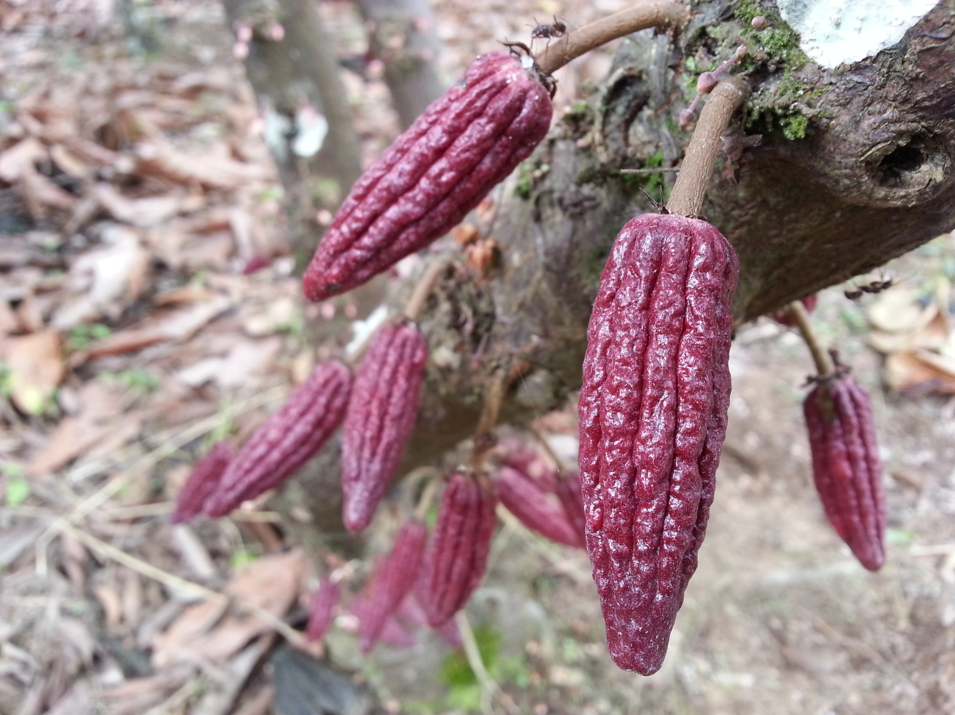
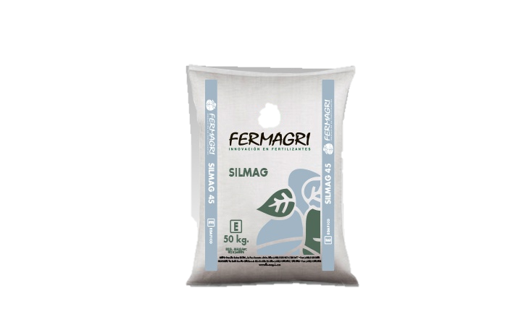
Tratamientos a comparar
Tratamiento | Descripción
T0 | Sin aplicación (Testigo)
T1 | 100 kg/ha de SILMAG 45
T2 | 200 kg/ha de SILMAG 45
T3 | 300 kg/ha de SILMAG 45

Slide 11
Métodos específicos del manejo de la Investigación
Fase de Implantación:
Control químico de plagas y enfermedades.
Control químico y mecánico de malezas.
Labores culturales (Podas, fertilización).
Análisis foliares y de Suelo antes y después de la investigación.
Fase de aplicación de tratamientos:
T1 (139 gr/planta), T2 (279 gr) y T3 (418 gr).
Fraccionado en dos aplicaciones, (60%) 20 de junio del 2016 y (40%) 20 de octubre del 2016.
Fase de evaluación:
- La respuesta productiva de la planta al aporte del Silicio.
- Monitoreos quincenales, evaluando # de chereles y # de mazorcas, se obtuvo el índice de semilla

Slide 12
RESULTADOS:
Análisis de suelo inicial y final
Elemento | Unidad | Análisis inicial de suelo | T0 Silmag | T1 Silmag | T2 Silmag | T3 Silmag
(NO3+NH4)-N | mg/kg | 19,8 | 14,1 | 12 | 18,1 | 11,5
Fósforo (P) | mg/kg | 7,8 | 7,4 | 6,7 | 6,2 | 5,8
Potasio (K) | mg/kg | 49,5 | 83 | 39 | 55,5 | 87,5
Magnesio (Mg) | mg/kg | 49,7 | 58,5 | 60,5 | 58 | 68,5
Calcio (Ca) | mg/kg | 200 | 275 | 262 | 237 | 237
Azufre (S) | mg/kg | 3,5 | 3,6 | 7 | 16,8 | 20,3
Hierro (Fe) | mg/kg | 52,2 | 83,5 | 94 | 112 | 107
Manganeso (Mn) | mg/kg | 4,8 | 7,5 | 8,4 | 8,8 | 7,1
Cobre (Cu) | mg/kg | 3,7 | 5,8 | 5,6 | 6,2 | 6,5
Zinc (Zn) | mg/kg | 2,2 | 4,7 | 2,9 | 4,5 | 3,9
Boro (B) | mg/kg | 0,2 | 0,25 | 0,17 | 0,32 | 0,18
Silicio (Si)-Agua | mg/kg | 11,9 | 10,5 | 11 | 13,2 | 12,3
Silicio (Si)-NaCl | mg/kg | - | 41,3 | 43,8 | 48,8 | 49,9
Sodio (Na) | mg/kg | 2,9 | 5,1 | 4,4 | 8,3 | 8
Cloruro (Cl¯) | mg/kg | 6,5 | 11,2 | 3,8 | 20 | 13,4
Sales Totales | mS/cm | 66,6 | 83,3 | 83,3 | 183 | 133
pH (en KCl) |  | 5,4 | 5,4 | 5,3 | 5,1 | 5,3

Slide 13
Comparación del contenido inicial y final de silicio disponible en el suelo en mg/kg, por tratamiento.

Slide 14
Comparación del contenido inicial y final de Macro nutrientes en la solución del suelo.

Slide 15
Análisis foliar inicial y final
Elemento | Unidad | Análisis foliar inicial | T0 | T1 | T2 | T3
Nitrógeno (N) | % | 2 | 1,94 | 2,07 | 2,14 | 2,04
Fosforo (P) | % | 0,15 | 0,16 | 0,15 | 0,14 | 0,14
Potasio (K) | % | 1,66 | 0,97 | 1,4 | 0,86 | 1
Magnesio (Mg) | % | 0,47 | 0,53 | 0,51 | 0,51 | 0,53
Calcio (Ca) | % | 1,43 | 1,91 | 1,66 | 2,29 | 2,31
Azufre (S) | % | 0,19 | 0,19 | 0,19 | 0,14 | 0,2
Sodio (Na) | % | 0,04 | 0,04 | 0,07 | 0,04 | 0,04
Hierro (Fe) | ppm(mg/kg) | 140 | 120 | 105 | 100 | 100
Manganeso (Mn) | ppm(mg/kg) | 70 | 108 | 97,2 | 90 | 90,2
Cobre (Cu) | ppm(mg/kg) | 6,7 | 7,4 | 11,1 | 4,9 | 6,2
Zinc (Zn) | ppm(mg/kg) | 149 | 61,6 | 65,6 | 38 | 66,4
Boro (B) | ppm(mg/kg) | 48 | 51,4 | 59 | 48,6 | 60,2
Silicio (Si) | % | 0,013 | 0,12 | 0,13 | 0,13 | 0,12

Slide 16
Comparación del contenido inicial y final (%)de silicio disponible en tejido foliar por tratamiento

Slide 17
Comparación del contenido inicial y final de Macro nutrientes en tejido foliar.

Slide 18
Número de chereles
 |  | Cuadrados medios
Fuentes de variación | Grados de libertad | 1° | 2° | 3° | 4° | 5° | 6° | 7° | 8° | 9° | 10° | 11° | 12°
Repeticiones | 4 | 0,24 ** | 0,60 ns | 0,98 ns | 0,08 ns | 0,08 ns | 0,16 ns | 0,16 ns | 0,11 ns | 0,13 ns | 1,77 ns | 0,66 ns | 0,60 ns
Tratamientos | 3 | 0,96 ** | 0,01 ns | 0,09 ns | 0,20 ns | 0,07 ns | 0,26 ns | 0,34 ns | 0,10 ns | 0,09 ns | 0,99 ns | 0,57 ns | 0,38 ns
Error | 12 | 0,38 ** | 0,93 ns | 0,32 ns | 0,08 Ns | 0,11 ns | 0,5 ns | 0,29 ns | 0,16 ns | 0,29 ns | 0,63 ns | 1,02 ns | 0,39 ns
Total | 19
CV |  | 20,33 | 52,04 | 60,57 | 45,64 | 54,86 | 90,25 | 75,89 | 64,70 | 77,78 | 60,45 | 55,31 | 28,80
Análisis de varianza correspondiente a la primera evaluación
Fuente de variación | Suma de cuadrados | Grados de libertad | Cuadrados medios | Frecuencia | Probabilidad
Modelo. | 3,83 | 7 | 0,55 | 1,43 | 0,2806
Tratamientos | 2,89 | 3 | 0,96 | 2,51 | 0,1082
Repeticiones | 0,94 | 4 | 0,24 | 0,61 | 0,6603
Error | 4,6 | 12 | 0,38
Total | 8,43 | 19

Slide 19
Número de mazorcas
 |  | Cuadrados medios
Fuentes de variación | Grados de libertad | 1°- | 2°- | 3°- | 4°- | 5°- | 6°- | 7°- | 8°- | 9°- | 10°- | 11°- | 12°-
Repeticiones | 4 | 3,28 ns | 2,45 ns | 1,18 ns | 1,12 ns | 1,31 ns | 0,70 ns | 0,55 ns | 2,85 ** | 2,80 ** | 0,30 ns | 1,46 ns | 0,80 ns
Tratamientos | 3 | 2,16 ns | 1,03 ns | 0,15 ns | 0,04 ns | 0,40 ns | 0,50 ns | 0,65 ns | 5,68 ** | 4,86 ** | 3,84 ns | 2,27 ns | 2,03 ns
Error | 12 | 1,74 ns | 2,01 ns | 1,31 ns | 0,91 ns | 0,56 ns | 0,72 ns | 0,69 ns | 1,69 ** | 1,86 ** | 2,26 ns | 1,92 ns | 2,56 ns
Total | 19
CV |  | 16,67 | 16,66 | 14,11 | 12,92 | 11,46 | 14,53 | 14,39 | 31,91 | 48,95 | 77,65 | 65,04 | 76,19
Se observa homogeneidad, en los primeros 3,5 meses sin haber diferencia estadística.
A partir del cuarto mes de evaluación Duncan refleja diferencias estadísticas, a pesar de no haber significancia en la probabilidad.

Slide 20
Análisis de varianza de la variable número de mazorcas correspondiente a la octava y novena evaluación.
Análisis de varianza, variable número de mazorcas correspondiente a la octava evaluación.
Fuente de variación | Suma de cuadrados | Grados de libertad | Cuadrados medios | Frecuencia | Probabilidad
Modelo. | 28,41 | 7 | 4,06 | 2,4 | 0,087
Repeticiones | 11,38 | 4 | 2,85 | 1,69 | 0,2175
Tratamientos | 17,03 | 3 | 5,68 | 3,36 | 0,055
Error | 20,25 | 12 | 1,69
Total | 48,67 | 19
Análisis de varianza, variable número de mazorcas correspondiente a la novena evaluación.
Fuente de variación | Suma de cuadrados | Grados de libertad | Cuadrados medios | Frecuencia | Probabilidad
Modelo. | 25,78 | 7 | 3,68 | 1,98 | 0,1419
Repeticiones | 11,19 | 4 | 2,8 | 1,51 | 0,2613
Tratamientos | 14,59 | 3 | 4,86 | 2,62 | 0,0989
Error | 22,28 | 12 | 1,86
Total | 48,06 | 19

Slide 21
Producción de almendras de cacao
 |  | Cuadrados medios
Fuentes de variación | Grados de libertad | 1° mes | 2° mes | 3° mes | 4° mes
Repeticiones | 4 | 0,21 ** | 1,7 ns | 4,59 ns | 6,5 **
Tratamientos | 3 | 0,99 ** | 0,62 ns | 2,19 ns | 3,25 **
Error | 12 | 0,37 ** | 1,03 ns | 3,53 ns | 0,61 **
Total | 19
CV |  | 35,66 | 34,11 | 27,22 | 9,86
Análisis de varianza para la variable producción de almendras, primer mes de evaluación.
Fuente de variación | Suma de cuadrados | Grados de libertad | Cuadrados medios | Frecuencia | Probabilidad
Modelo. | 3,81 | 7 | 0,54 | 1,48 | 0,2619
Repeticiones | 0,84 | 4 | 0,21 | 0,57 | 0,6865
Tratamientos | 2,96 | 3 | 0,99 | 2,69 | 0,0931
Error | 4,4 | 12 | 0,37
Total | 8,21 | 19

Slide 22
Análisis de varianza para la variable producción de almendras, cuarto mes de evaluación.
Fuente de variación | Suma de cuadrados | Grados de libertad | Cuadrados medios | Frecuencia | Probabilidad
Modelo. | 35,74 | 7 | 5,11 | 8,41 | 0,0008
Repeticiones | 25,98 | 4 | 6,5 | 10,7 | 0,0006
Tratamiento | 9,76 | 3 | 3,25 | 5,36 | 0,0142
Error | 7,29 | 12 | 0,61
Total | 43,02 | 19
Prueba de significancia según Duncan, producción de almendras, de la cuarta evaluación.
Tratamientos | Medias | n | E.E.
0 | 6,77 | 5 | 0,35 | A
100 | 7,88 | 5 | 0,35 |  | B
300 | 8,46 | 5 | 0,35 |  | B
200 | 8,5 | 5 | 0,35 |  | B

Slide 23
Precipitación vs Producción por tratamiento, Noviembre del 2016.
Precipitación vs producción

Slide 24
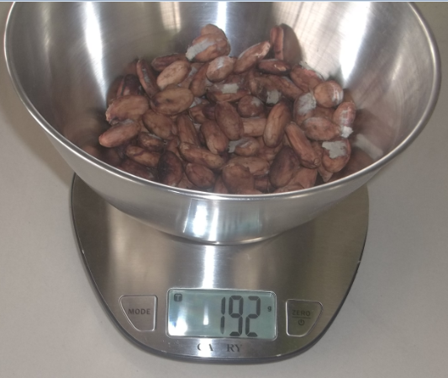
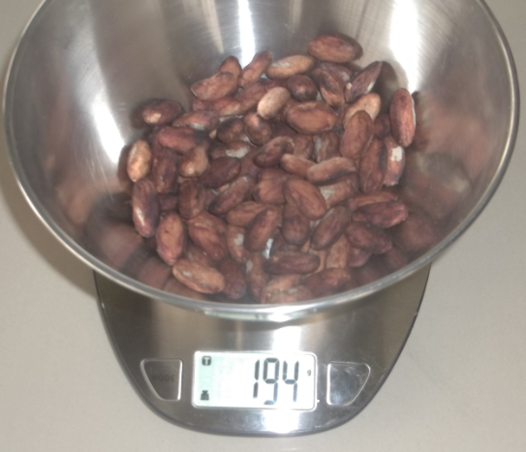
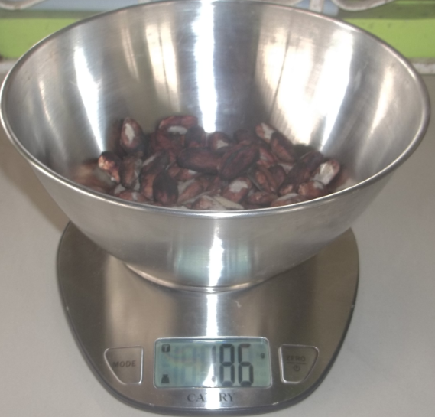
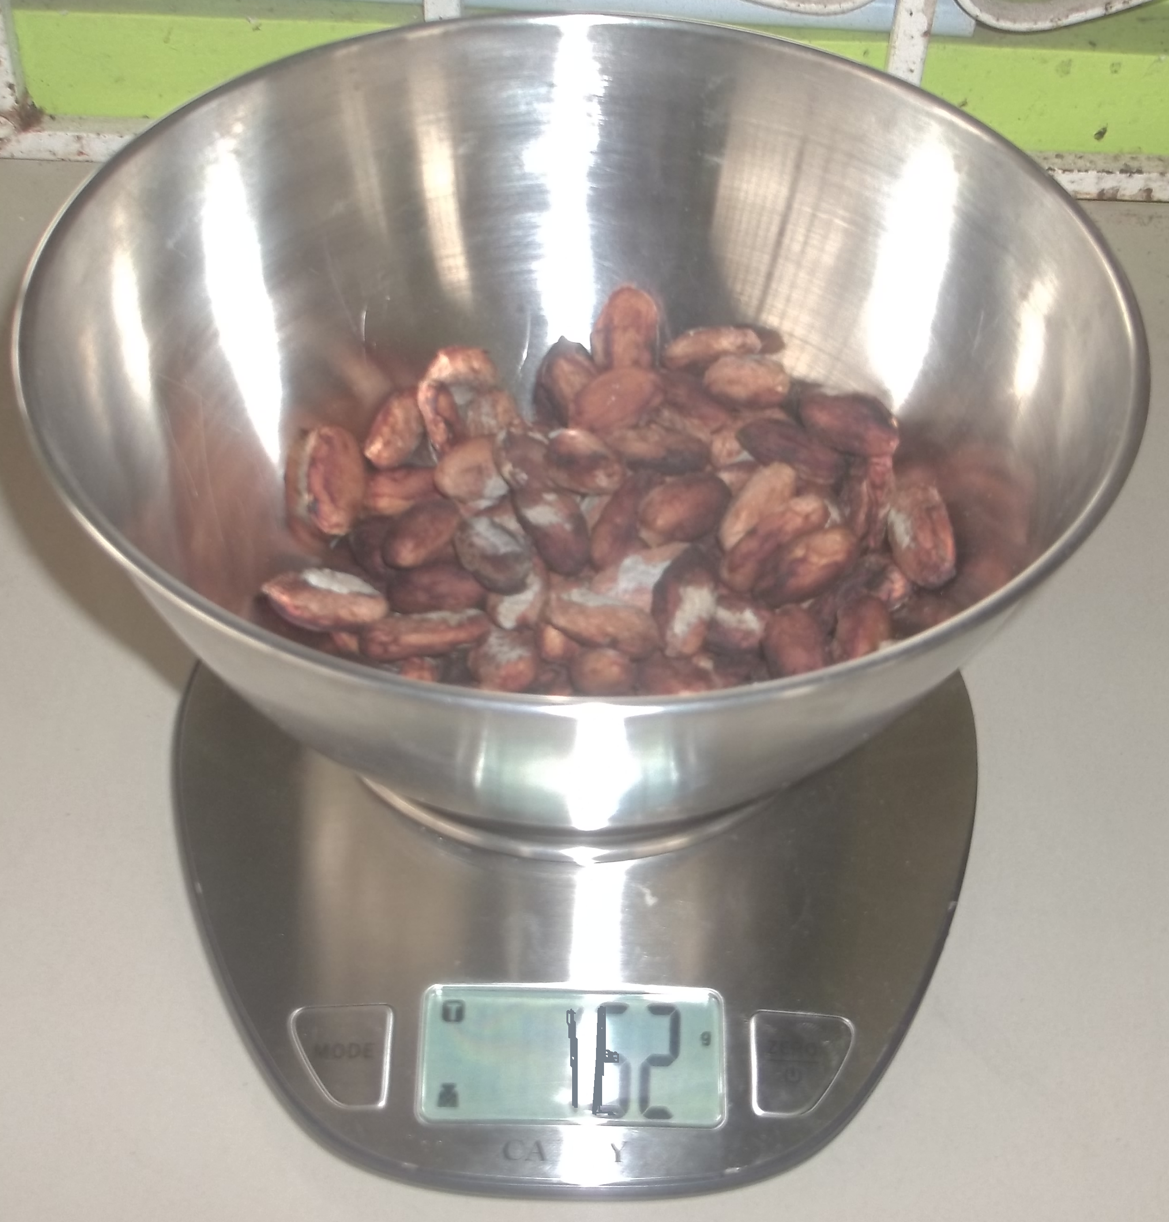
Índice de Semilla

Slide 25
Análisis de correlación de las diferentes dosis de silicio para la producción de almendras de cacao CCN-51.
El valor máximo obtenido en Y= 164,08 (número de libras de almendras de cacao), un valor en X= 252 (dosis de silicio).
La dosis exacta para alcanzar el punto de inflexión más alto en la producción, corresponde a 252 kg/ha de SILMAG.
El T2 proyecta 165 libras de cacao en 45 plantas evaluadas equivalente a 30 qq/ha. 158% más que el testigo que llegó a 17 quintales.

Slide 26
Análisis económico
 | COSTOS POR TRATAMIENTO
Tratamiento | T0 | T1 | T2 | T3
Dosis de Silicio | 0 kg/ha | 100 kg/ha | 200 kg/ha | 300 kg/ha
Costos de recursos humanos ($) | 67,50 | 67,50 | 67,50 | 67,50
Costos de recursos físicos ($) | 24,94 | 24,94 | 24,94 | 24,94
Imprevistos ($) | 10,00 | 10,00 | 10,00 | 10,00
Costo de SILMAG ($) | 0,00 | 2,50 | 5,02 | 7,52
Total costos por tratamiento ($) | 102,44 | 104,94 | 107,46 | 109,96
Total cosecha (lb) por tratamiento | 232,50 | 244,50 | 280,50 | 232,00
Venta ($) | 104,625 | 110,025 | 126,225 | 104,4
Análisis costo beneficio | 2,19 | 5,09 | 18,77 | -5,56

Slide 27
Discusión:
La respuesta productiva puede relacionarse a la resistencia que otorga el Si a condiciones de estrés ambiental que atraviesa la planta en determinada época del año.
Se evidencia una disminución de silicio en suelo en los tratamientos que tuvieron menor aporte de Si, T0 y T1 (10,5 y 11 mm/kg), presentándose una reducción de silicio por consumo de 1,4 y 0,9 mg/kg respectivamente.
T2 y T3 (200 – 300 kg/ha SILMAG), presentaron incremento en la cantidad de Si disuelto en el suelo de 1,3 y 0,4 mg/kg. Según Álvarez y Osorio (2014), que citan a Mitani and Ma (2005), las plantas de absorción pasiva de Si, toman el nutriente a una velocidad similar a la del agua, sin presentar cambios significativos en la concentración de Si en la solución del suelo.

Slide 28
Discusión:
El Si en hojas tuvo un aumento significativo de Si. De 0,11% (T1 y T2) y 0,10 % (T0 y T3) Según Álvarez y Osorio (2014), los flujos del nutriente varían de acuerdo al tipo de vegetación y edad de la misma, en la cual las plantas absorben una cantidad significativa de Si disuelto originario de la descomposición de hojarasca, (disolución de los fitolitos).
Según los rangos de clasificación de las plantas acumuladoras de silicio (Jones y Handreck en 1967), propongo clasificarle al cacao CCN-51 en Santo Domingo, como planta no acumuladora de silicio, ya que los niveles de silicio foliar están por debajo del 1%.
A mayor dosis de Si aumenta absorción y asimilación de Fósforo , transforma fosfatos levemente solubles en fosfatos asimilables . Según Álvarez y Osorio (2014), la cantidad de fertilizante fosfórico soluble requerida para varios cultivos, es menor en presencia de Si. Silva (1971), al aplicar silicato de calcio (1,6 T/ha) en pastos, se redujo un 36% la cantidad de fósforo con respecto al testigo.

Slide 29
Conclusiones:
Se demuestra el beneficio del Si al acumularse en paredes celulares para formar fitolitos, que forman barreras mecánicas y bioquímicas que dan resistencia al estrés biótico y abiótico de los cultivos.
Residuos de cosecha y hojas, son principales fuentes de aporte de Si.
Aplicaciones de Si al cacao aumentan el consumo y disponibilidad de P y Ca.
No se evidencio efectos del Si en la formación y el número de chereles, por su dinámica de crecimiento, al ser un tejido muy joven, el Si no se acumula.
Aplicaciones de (252 kg/ha de SILMAG) mejoran la producción de almendras de cacao CCN-51 en Santo Domingo de los Tsáchilas, se aumenta el número de mazorcas por planta.
Se evidencio que a mayor dosis de Si, mayor producción de almendras. Siendo T2, el más adecuado, alcanzando 165 libras de almendras, 63 lb más que el T0.
Se cumple la hipótesis alternativa, el Si incrementa rendimientos usando fuentes comerciales de Si.
El Si genera resistencia a la sequía, los tratamientos con silicio mantuvieron buena respuesta productiva.
El análisis costo beneficio señala al T2 como el más rentable, a diferencia del T3 que es el tratamiento en el cual no se obtuvieron beneficios económicos.

Slide 30
Recomendaciones:
Evaluar Si en la producción del cultivo de cacao CCN-51 en época lluviosa.
Realizar un mayor número de evaluaciones en laboratorio del silicio foliar y la cantidad del nutriente en la solución del suelo a menores intervalos de tiempo, para conocer la dinámica del silicio en la planta, estableciendo el tiempo de consumo y su reciclaje en el cultivo de cacao CCN-51.
Un mayor número de plantas evaluadas es necesario para contar con datos más precisos de la acción del silicio en las variables propuestas.
Es posible que un solo método de evaluación de silicio no sea suficiente para establecer la cantidad del nutriente en el suelo, se recomienda realizar al menos dos métodos de evaluación. Podría considerarse la extracción mediante una sal diluida como 0,01M CaCl2. para establecer relaciones altamente significativas entre el Si del suelo y el absorbido por las plantas.

Slide 31
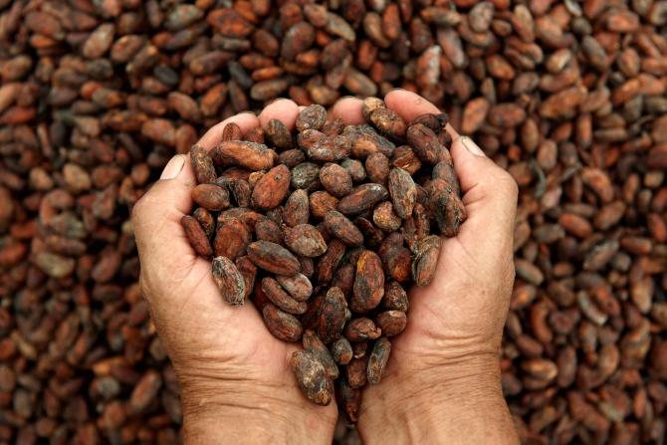
GRACIAS POR SU ATENCIÓN

